Slide 1
Základy lékařské terminologie
Jaro 2015

Slide 2
Literatura
Povinně:
  Marečková, Elena – Reichová, Hana: Úvod do lékařské terminologie. Základy latiny s přihlédnutím k řečtině. Brno: MU, 2004. (ne starší než z r. 2000)
Doporučená literatura:
  Kábrt, Jan – Kábrt, Jan jr.: Lexicon medicum. Praha: Galén, 2004. (2., dopl. a přeprac. vyd.)
  Dauber Wolfgang: Feneisův obrazový slovník anatomie. Praha: Grada, 2007. (překlad 9., zcela přepracovaného vydání)
  Martin Vejražka, Dana Svobodová: Terminologiae medicae Ianua. Úvod do problematiky řeckolatinské lékařské terminologie pro studenty magisterského studia lékařství. Praha: Academia, 2002 (1. vydání).
  Novotný, František: Základní latinská mluvnice. Jinočany 19922. (první vydání 1957)
  Pražák, J. M. – Novotný, F. – Sedláček, J.: Latinsko-český slovník. Praha 195517. (poslední přetisk 1999)

Slide 3
Organizační pokyny
Rozsah učiva: 1.-7. lekce skript
Průběžný test (L1-4)
  cca v prvním listopadovém týdnu (7. výukový týden)
  požadovaná hranice úspěšnosti: 75%
  pokud student uspěje, snižuje se požadovaná hranice úspěšnosti u zápočtového testu o 5%
Zápočtový / zkouškový test
  75%, resp. 70%
  v prvním lednovém týdnu (14. výukový týden - zápočtový), popř. mezi 21.-23. prosince

Slide 4
Absence
Tolerována je JEDNA absence bez řádné omluvy akceptované Studijním oddělením LF
Po domluvě s vyučujícím je možné zameškané cvičení hodinu nahradit (v témže výukovém týdnu)

Slide 5
Cíle předmětu
základní orientace v lékařské terminologii
porozumění zákonitostem z oblasti morfologie a syntaxe latinských a latinizovaných lékařských termínů
pochopení významu termínů na základě:
  A) analýzy slovotvorné struktury
  B) rozpoznání syntaktické struktury u víceslovných termínů
vytváření jazykově korektních spojení při překladu do latiny (zejména u anatomických termínů)
znalost synonymních způsobů vyjádření (zejména v klinické terminologii)
náležité užití termínů v kontextu studovaného oboru
cca 800 slovíček

Slide 6
Uplatnění
Anatomická nomenklatura:
  latinské názvosloví (TA = Terminologia Anatomica)
  oficiální, mezinárodně uznávaná
  revizi schvaluje a vydává FCAT (poslední vydání z r. 1998)
Klinická a patologická terminologie
  dosud nebyla kodifikována na mezinárodní úrovni, i když existují dokumenty, které ji částečně suplují (MKN 10, SNOMED apod.)
  v této oblasti lékařské terminologie se užívají i termíny přejaté z různých dalších jazyků, resp. se latinské a řecké výrazy počešťují
  latina se uplatňuje v názvech nemocí, úrazů a operačních zákroků, nejčastěji v hospitalizačních a operačních diagnózách:
    morbus hypertonicus, diabetes mellitus, arthrosis
    Fractura costarum complicata
    extractio chirurgica

Slide 7
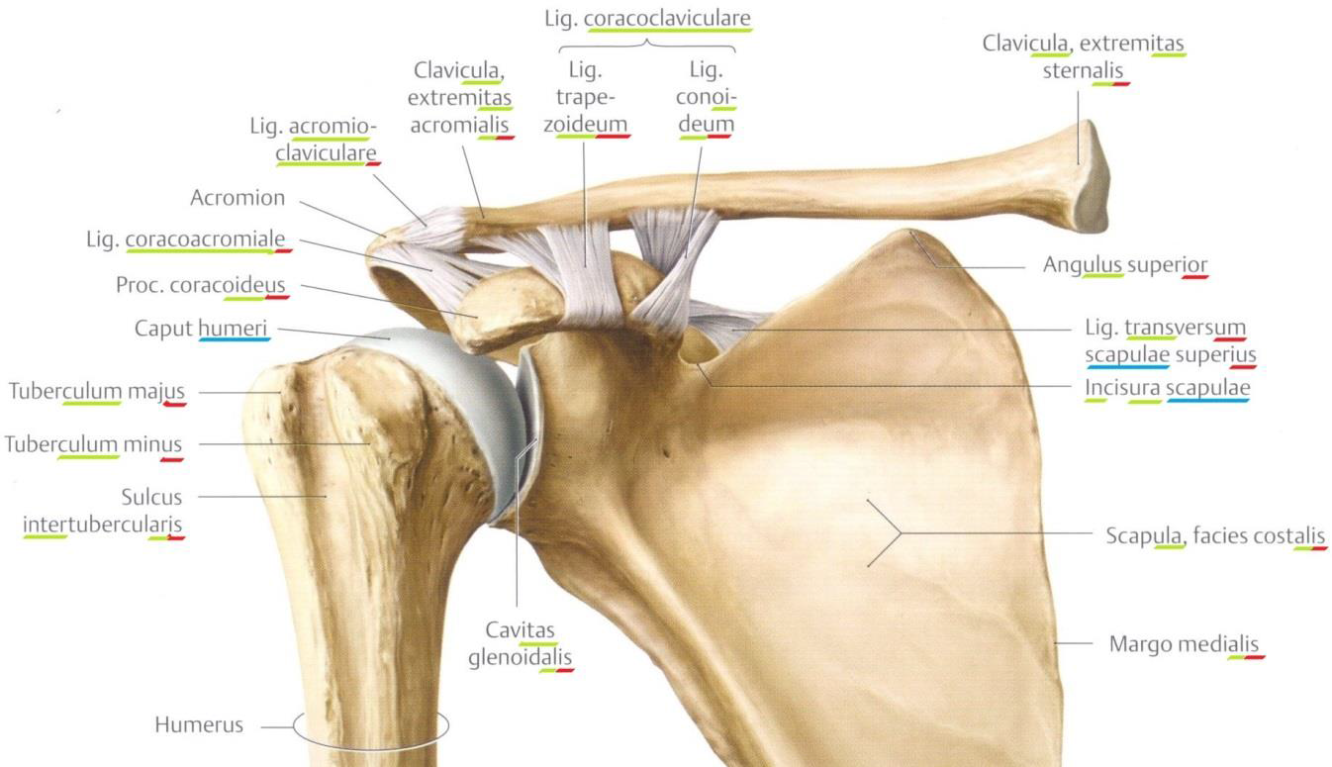
Anatomické termíny

Slide 8
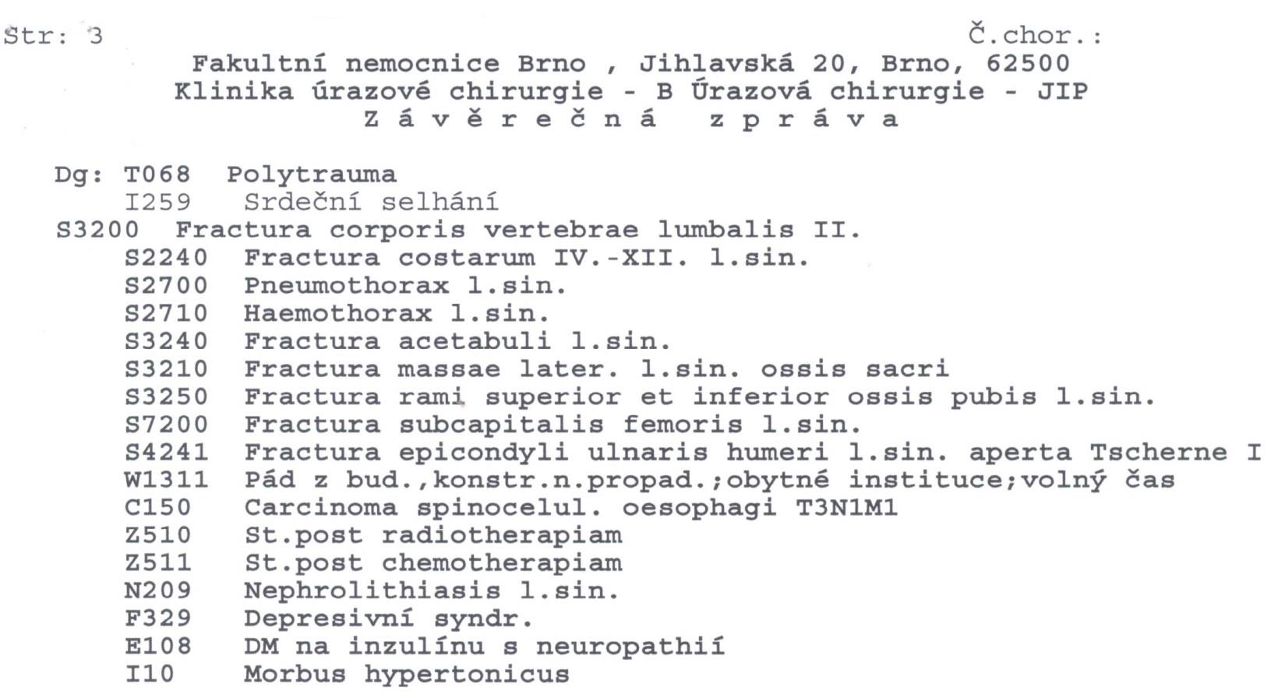
Klinické termíny

Slide 9
Uplatnění
Farmakologické a recepturní názvosloví
  kodifikovaná nomenklatura (Český lékopis 2009; vychází z mezinárodně uznávaného Evropského lékopisu)
  zahrnuje názvosloví
  léčivých a pomocných látek (acidum phosphoricum)
  lékových skupin (analgetica, antibiotica)
  drog a jejích částí (chamomillae romanae flos)
  forem farmaceutických přípravků a prostředků (tabulettae obductae)
Receptura
  ústřední část receptu se vypisuje v latinských frázích (často převedených do zkratek)

Slide 10
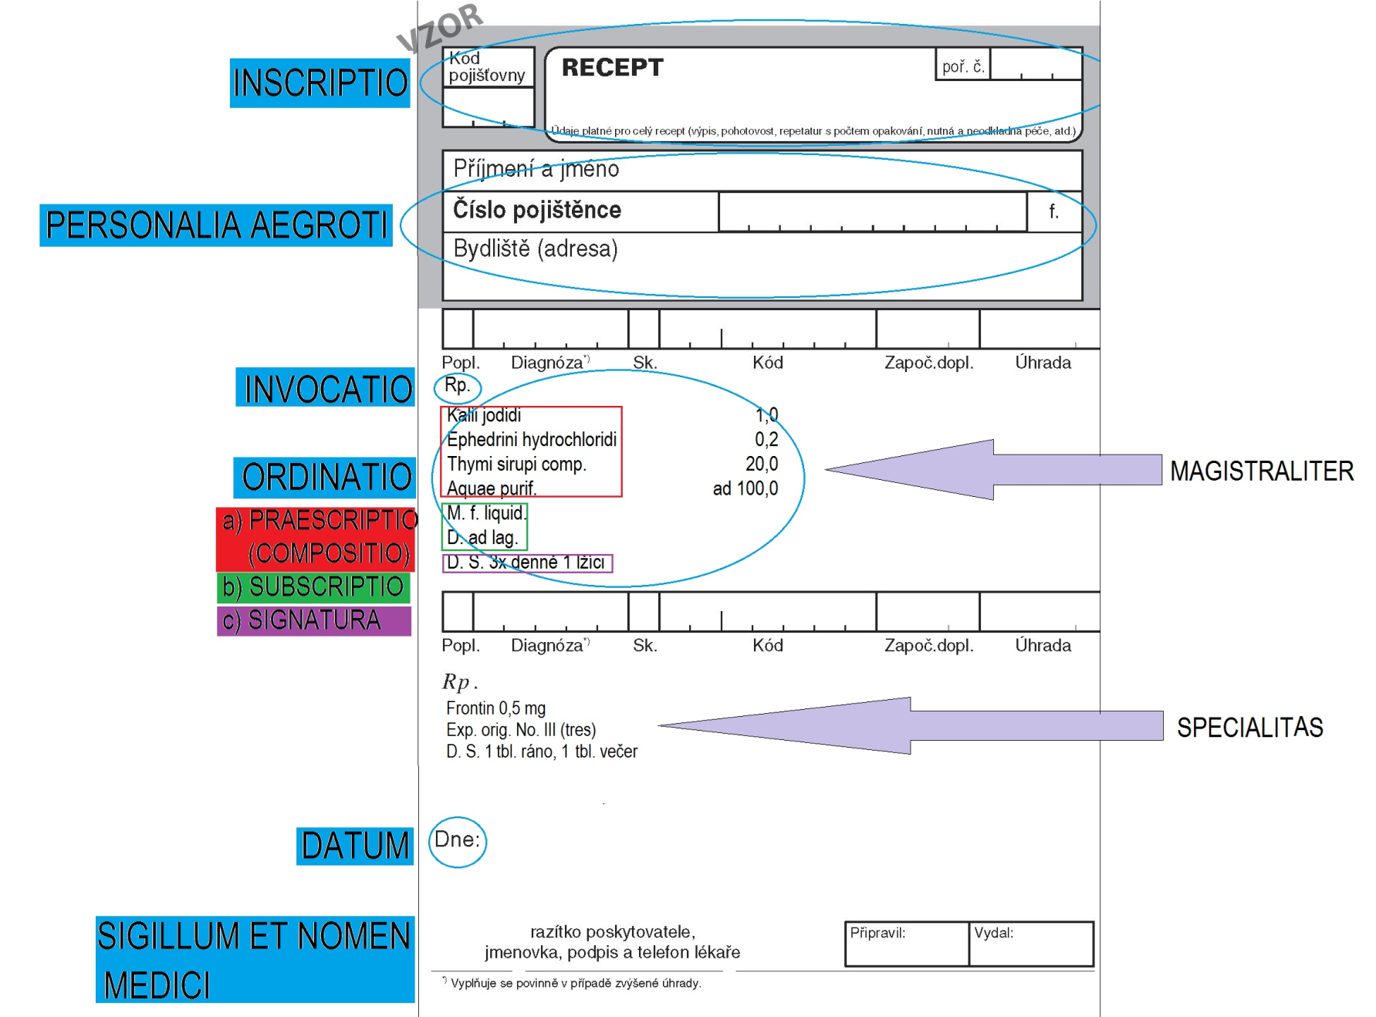
Recept

Slide 11
Výslovnost
Latinská abeceda má 24 písmen, chybí J a W
SAMOHLÁSKY
  Dvojhlásky
    ae/oe [é] (anaemia, lagoena)
X
oē na konci slov není dvojhláska, čteme tedy[oé]
diploē [dyploé]
SOUHLÁSKY
  C
    vyslovuje se jako [k], pokud:
      za ním následuje a, o, u: scapula, scabies
      za ním následuje souhláska: cranium, vulnus sclopetarium
      je na konci slova: lac
    vyslovuje se jako [c], pokud:
      za ním následuje vyslovované [e/é] nebo [i/í], zapsané jako e, ae, oe, i, y
      cervix uteri, intestinum caecum, coeliakia, suspicio, cystis

Slide 12
Výslovnost
S
  vyslovuje se [z], pokud:
    se vyskytuje uprostřed slova mezi dvěma samohláskami, např.
      os nasale, adhesiones, mesencephalon
    tomuto grafému předchází samohláska a za ním následuje m, např.
      plasma, infantilismus, aneurysma
  následuje po grafémech l, r, nebo n, např.
    pulsus, metatarsus, mensis
v ostatních případech se vyslovuje jako [s]:
  os sacrum, strangulatio, systema
  ! Pozor na výslovnost zdvojeného -ss-!
    ossa [ossa] – intestinum crassum [krassum]

Slide 13
Výslovnost
Skupiny hlásek
  qu/ngu [kv/ngv] (aqua, lingua)
  su [sv] před samohláskou téže slabiky (suavis)
  di, ti, ni [dy, ty, ny] diabetes, tibia, pneumonia
    výjimka: ti + samohláska: [ci] substantia
    !X pokud ti předchází s, t, x nebo se jedná o slovo původem řecké, pak čteme [ty] (ostium)
  ex + vokál [egz] exitus
  i/y + samohláska [ij]
    arteria, myometrium
  ph [f] rhaphē, phalanx
  rh [r] haemorrhagia
  th [t] thorax
Písmena ch, k, ph, rh, th, y, z svědčí o řeckém původu slova:
  chole, skeleton, raphe, rhinitis, therapia, cystis, eczema

Slide 14
Délka slabik a přízvuk
Délka slabik
  vyznačuje se vodorovnou čárkou nad příslušnou samohláskou
  přirozená délka
    slabika je dlouhá, pokud obsahuje dlouhou samohlásku nebo dvojhlásku
      vēna, oedēma
  poziční délka
    slabika může být dlouhá i tehdy, pokud za krátkou samohláskou následuje skupina souhlásek
      maxilla, dēcubitus profundus
    ! Je-li v dané skupině souhlásek b, p, d, t, g, c, q + r / l, slabika se dlouze nečte
      vertebra
Přízvuk
  u dvojslabičných slov je na druhé slabice od konce
    pulmo, cervix
  u tří- a víceslabičných slov se přízvuk řídí délkou předposlední slabiky
    je-li dlouhá, je přízvuk na ní
      medicīna, papilla
    je-li krátká, je přízvuk na třetí slabice od konce
    corōnārius, humerus, cerebrum

Slide 15
Přečtěte
lingua, unguis, diameter obliqua, liquor cerebrospinalis, lobus quadratus hepatis
os nasale, medulla ossium, dorsum, ossa cranii, intestinum crassum, junctura fibrosa, membrana interossea antebrachii, musculus masseter, musculus risorius
aorta descendens, arteria comitans nervi ischiadici, articulatio sacrococcygea, intestinum caecum, tunica mucosa vesicae urinariae, fossa sacci lacrimalis, pectus, occiput
phalanx media, diaphragma, diaphysis, encephalon, os sphenoidale, hemispherium, kyphosis, sphincter, nephros, symphysis pubica
antebrachium, facies, atrium cordis dextrum, brachium sinistrum, endometrium, frenulum labii inferioris, impressio cardiaca, os hyoideum, promontorium
tonsillae palatinae, areae gastricae, arteria nutricia ulnae, cartilago tubae auditivae, meatus nasopharyngeus, membrana vitrea, musculus tensor fasciae latae, plicae palatinae transversae, sulcus glutealis, tunica mucosa tracheae

Slide 16
Latinská morfologie
Slovní druhy (se kterými se v lékařské terminologii setkáte) | Podstatná jména | Substantiva
 | Přídavná jména | Adjektiva
 | Číslovky | Numeralia
 | Slovesa | Verba
 | Příslovce | Adverbia
 | Přeložky | Prepozice
Gramatický rod podstatných jmen | mužský | maskulinum (m.)
 | ženský | femininum (f.)
 | střední | neutrum (n.)
Gramatické číslo | jednotné | singulár (sg.)
 | množné | plurál (pl.)
Výrazy vyznačené tučně budeme v hodinách běžně používat, takže se je naučte.

Slide 17
Latinská substantiva
Latinská substantiva jsou slova ohebná a tedy je skloňujeme
V lékařské terminologii se setkáme pouze s 1., 2., 4. a 6. pádem
Pády | 1. pád | nominativ
 | 2. pád | genitiv | neshodný přívlastek
 | 3. Pád | dativ
 | 4. pád | akuzativ | předložkový pád
 | 5. pád | vokativ
 | 6. pád | ablativ | předložkový pád

Slide 18
Syntaktická struktura víceslovných lékařských termínů
Dvouslovné termíny
  subst. + adj. v nom. sg.:
    costa vera (pravé žebro); fibula fracta (zlomená lýtková kost)
  subst. v nom. + subst. v gen. (druhé substantivum má funkci neshodného přívlastku)
    spina scapulae (trn lopatky); fractura fibulae (zlomenina lýtkové kosti)
  subst. v nom. + subst. v předložkovém akuz. nebo abl.
    AK: medicamentum contra dolorem (lék proti bolesti)
    ABL: suppositoria pro adultis (čípky pro dospělé)
Víceslovné termíny využívají různé kombinace těchto typů spojení, př.
  status gravis post infarctum parietis anterioris ventriculi cordis sinistri
  těžký stav po infarktu přední stěny levé srdeční komory

Slide 19
Latinská substantiva
Rozdělujeme je do 5 deklinací (způsobů skloňování)
Pro správné přiřazení substantiva do jedné z deklinací je třeba znát slovníkový tvar a význam i funkci jednotlivých údajů, např.
arteria, ae, f.
Tvar nominativu sg. koncovka genitivu sg. gramatický rod
JEN podle koncovky genitivu singuláru je možné určit, do které z deklinací substantivum patří.
 | 1. deklinace | 2. deklinace | 3. deklinace | 4. deklinace | 5. deklinace
Koncovka gen. sg. | -ae | -ī | -is | -ūs | -ēī/-eī

Slide 20
Cvičení
 | 1. deklinace | 2. deklinace | 3. deklinace | 4. deklinace | 5. deklinace
Koncovka gen. sg. | -ae | -ī | -is | -ūs | -ēī/-eī
Určete deklinaci následujících substantiv:
  ductus, ūs, m.
  nervus, ī, m.
  faciēs, ēī, f.
  melanōma, tis, n.
  mamma, ae, f.
  cerebrum, ī, n.
  manus, ūs, f.
  diabētēs, ae, m.

Slide 21
Latinská substantiva
Rod
  ovlivňuje tvar a způsob skloňování adjektiva, se kterým dané substantivum vytváří spojení (shodný přívlastek), např.
    dexter, dextra, dextrum (pravý, pravá, pravé = ležící na pravé straně)
    ductus (m.) lymphaticus dexter (pravý mízovod)
    arteria (f.) coronaria dextra (pravá věnčitá tepna)
    genu (n.) dextrum (pravé koleno)
  rod latinského substantiva nemusí odpovídat rodu jeho českého ekvivalentu, např.
    os (n.) = kost (f.)
    cerebrum (n.) = mozek (m.)

Slide 22
1. deklinace
Charakteristické rysy:
  koncovka -ae v genitivu singuláru
  substantiva převážně ženského rodu
    Př. aorta, ae, f. (srdečnice), āreola, ae, f. (dvorec), bursa, ae, f. (váček)
  maskulina výjimečně (př. dentista, ae, m.), neutrum žádné
  do 1. deklinace patří i adjektiva, a to tvar adjektiv 1. a 2. deklinace určený pro feminina
    palatinus, palatina, palatinum
    dexter, dextra, dextrum

Slide 23
1. deklinace
Skloňování podle vzoru vēna, ae, f.
Podle vzoru vēna se skloňují tvary ženského rodu adjektiv 1. a 2. deklinace
  nom. fractura aperta
  gen. fracturae apertae
  ak. fracturam apertam
  abl. fracturā apertā
pád | singulár | plurál
nom. | vēna | vēnae
gen. | vēnae | vēnārum
ak. | vēnam | vēnās
abl. | vēnā | vēnīs

Slide 24
1. deklinace
Substantiva 1. deklinace řeckého původu:
  nom. sg. zakončený na -a, gen. sg. -ae, např. artēria, ae, f.; skloňují se podle vzoru vēna
  nom. sg. zakončený na -ē, gen. sg. -ēs, např. systolē, ēs, f.; v singuláru si uchovávají původní řecké koncovky
  nom. sg. zakončený na -ēs, gen. sg. na -ae, např. diabētēs, ae, m.; skloňují se podle vzoru vēna, v některých pádech v singuláru mohou mít i původní řecké koncovky

Slide 25
1. deklinace – substantiva řeckého původu
 | artēria, ae, f. | systolē, ēs, f | diabētēs, ae, m.
nom. sg. | artēria | systolē | diabētēs
gen. sg. | artēriae | systolēs | diabētae
ak. sg. | artēriam | systolēn | diabētēn / -am
abl. sg. | artēriā | systolē | diabētē / -ā
Všechna substantiva skloňovaná podle vzoru systolē jsou rodu ženského
Všechna substantiva skloňovaná podle vzoru diabētēs jsou rodu mužského
V plurálu se všechny vzory skloňují podle vzoru vēna

